Slide 1
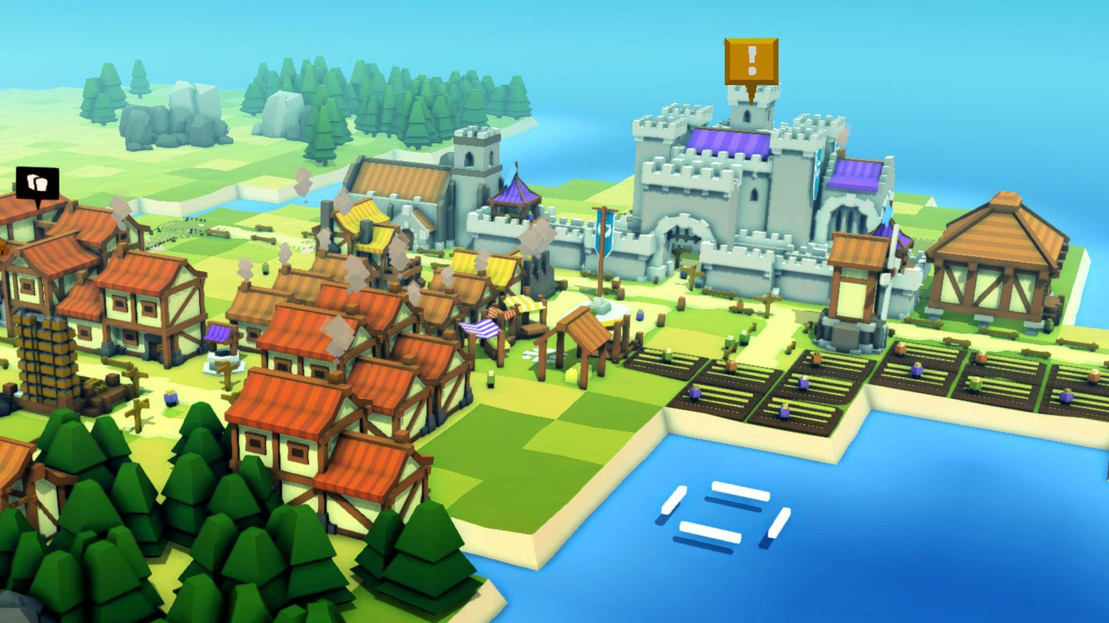
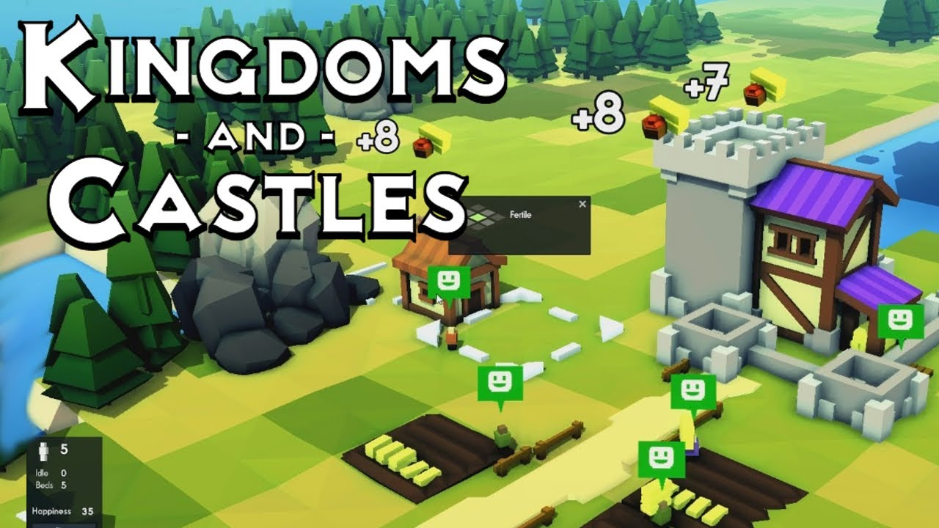
Cuki játékok
Próbáld őket ki ha tetszett a prezi!

Slide 2
Kingdoms –and- Castles

Slide 3
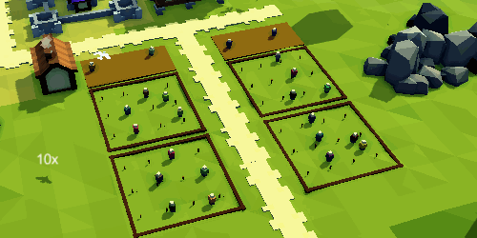
Az almatermesztés

Slide 4
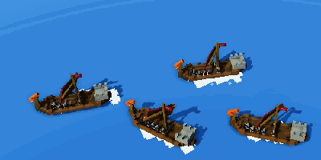
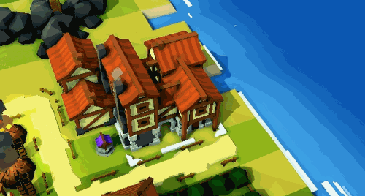
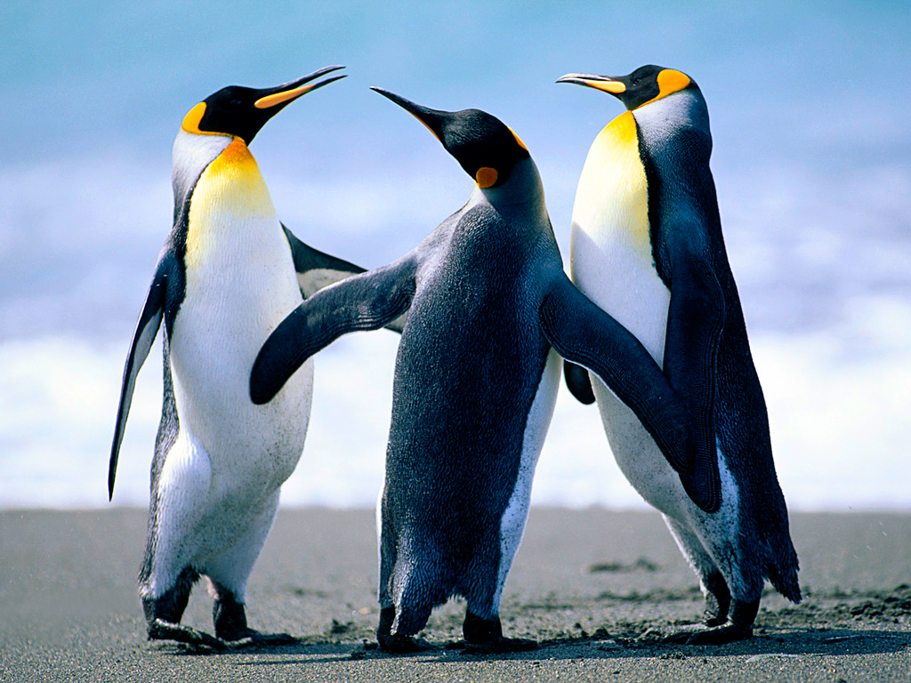
Megtámadják a falut!

Slide 5



Kőbányai kirándulás

Slide 6

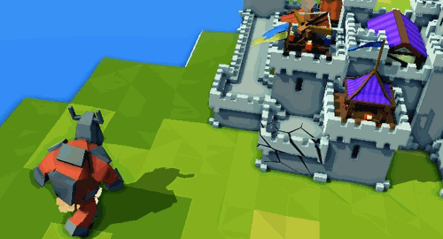
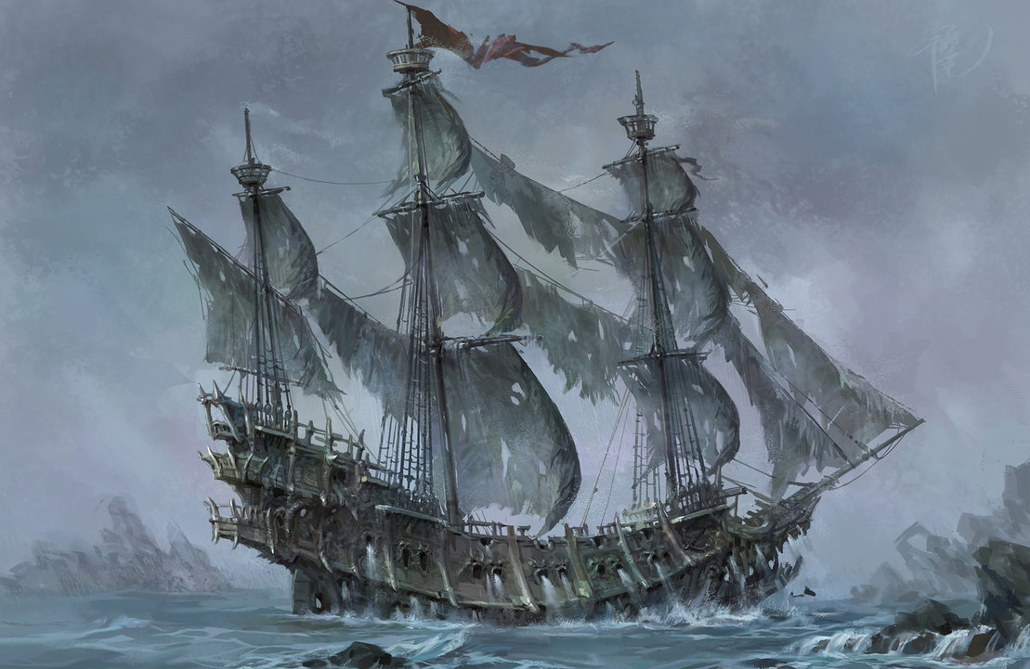
Gólem támadás

Slide 7

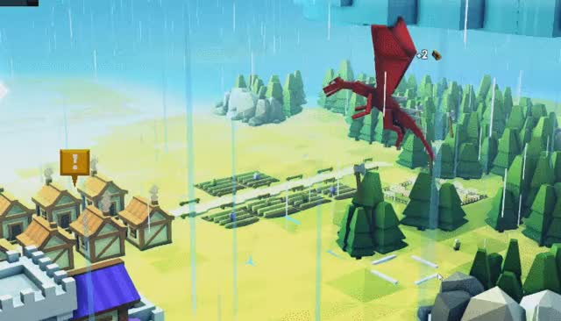
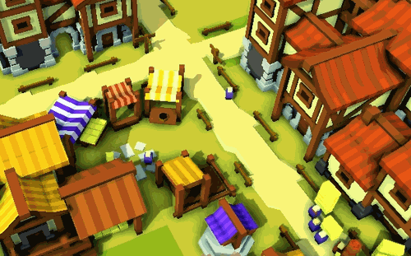
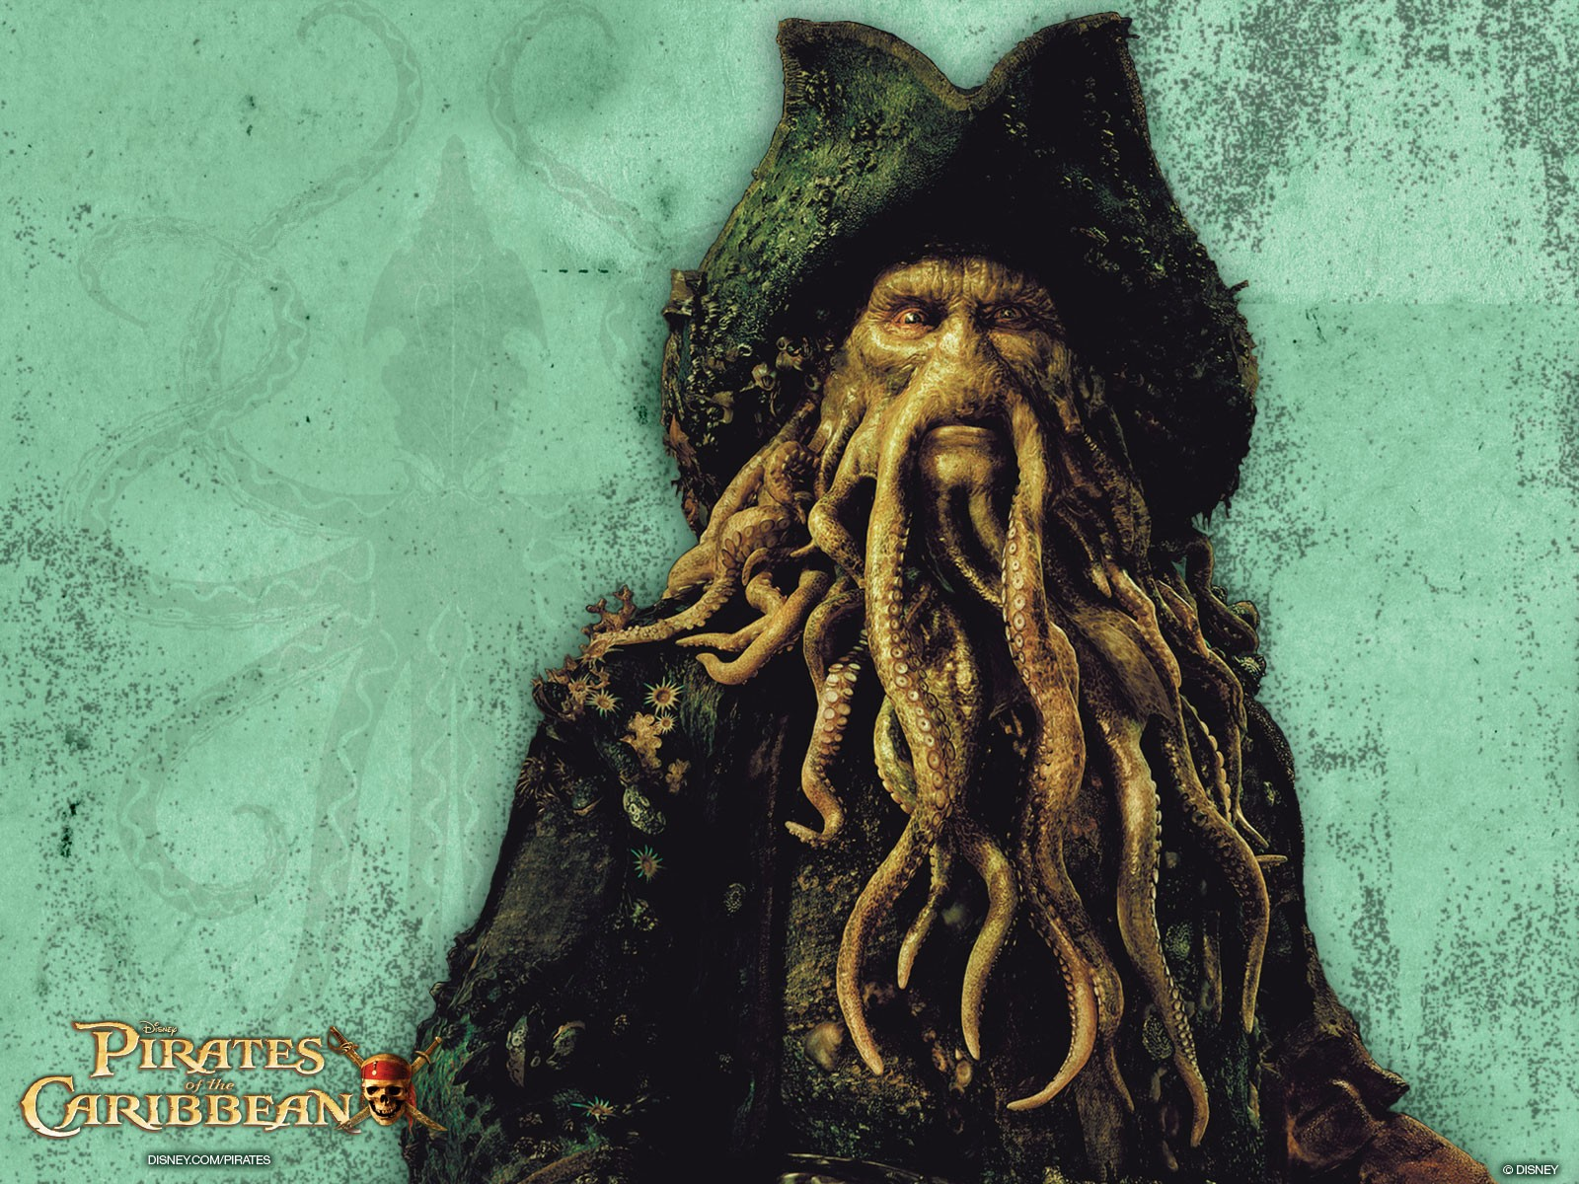
Egy átlagos nap...

Slide 8
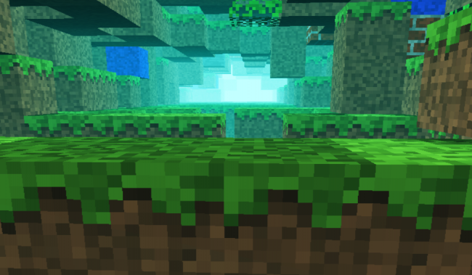
MesterMC

Slide 9
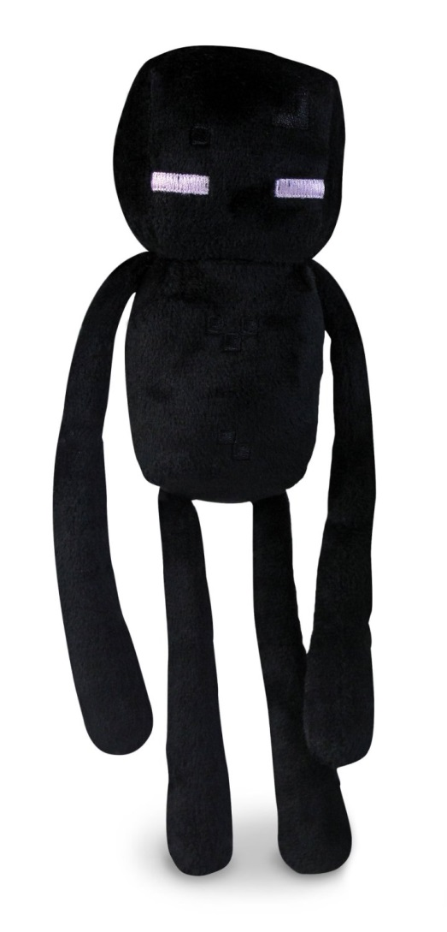
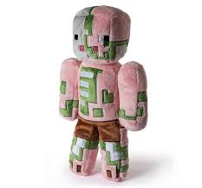
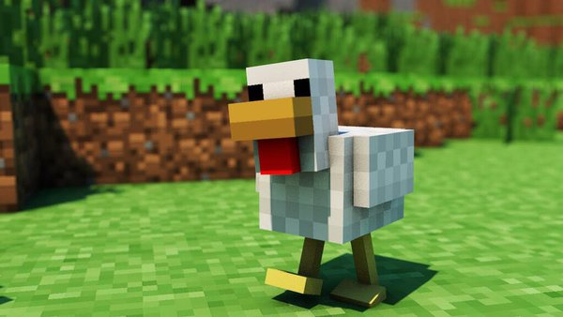
Szörnyen jó plüssök

Slide 10
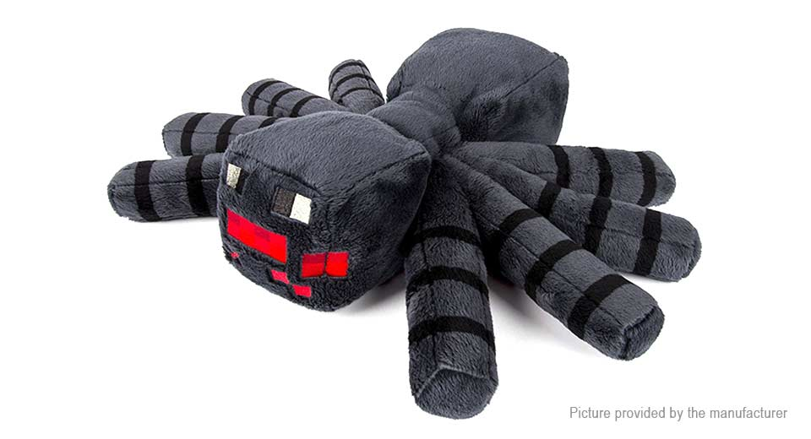

Slide 11
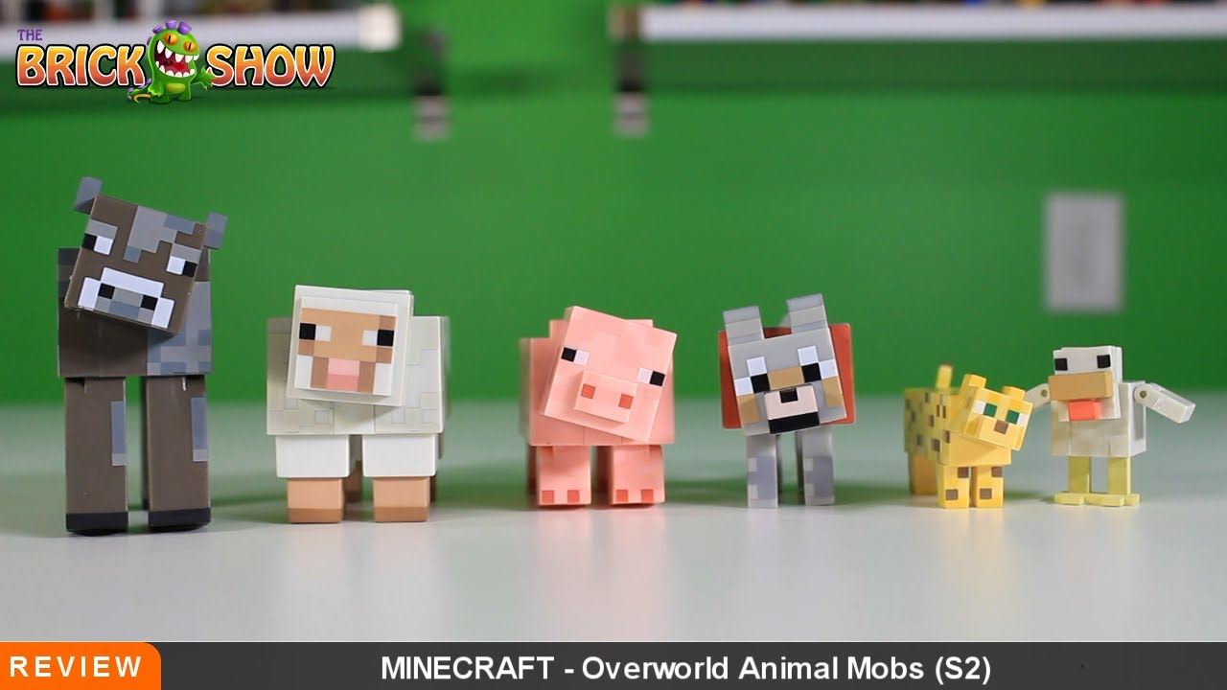

Állatok

Slide 12
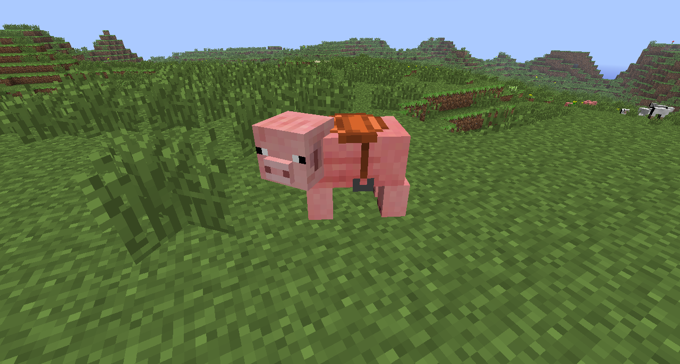
Még mindig állatok

Slide 13
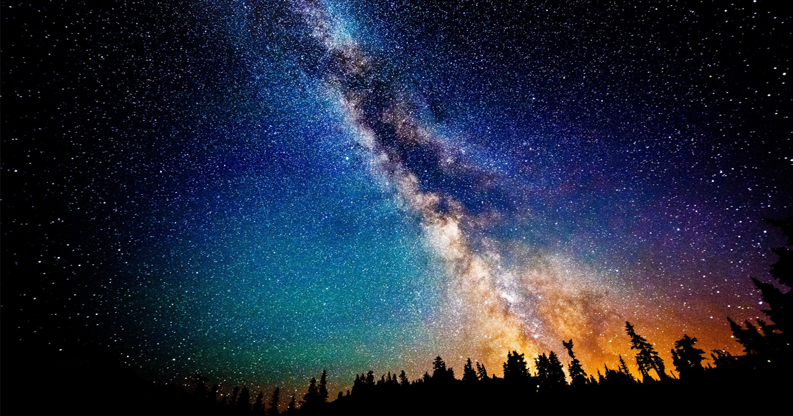
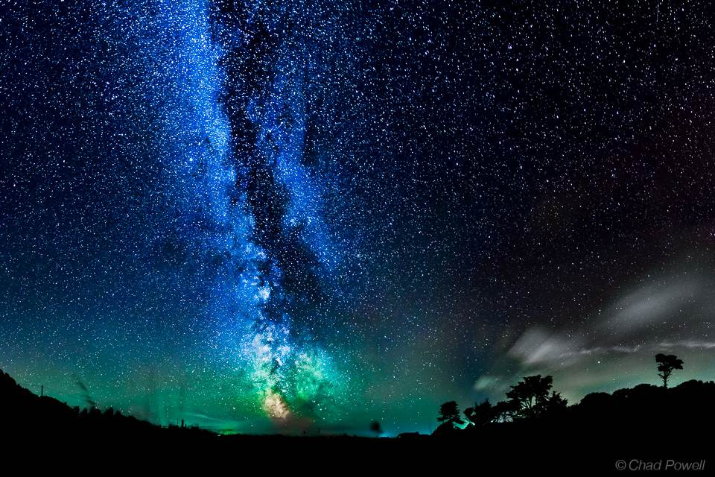
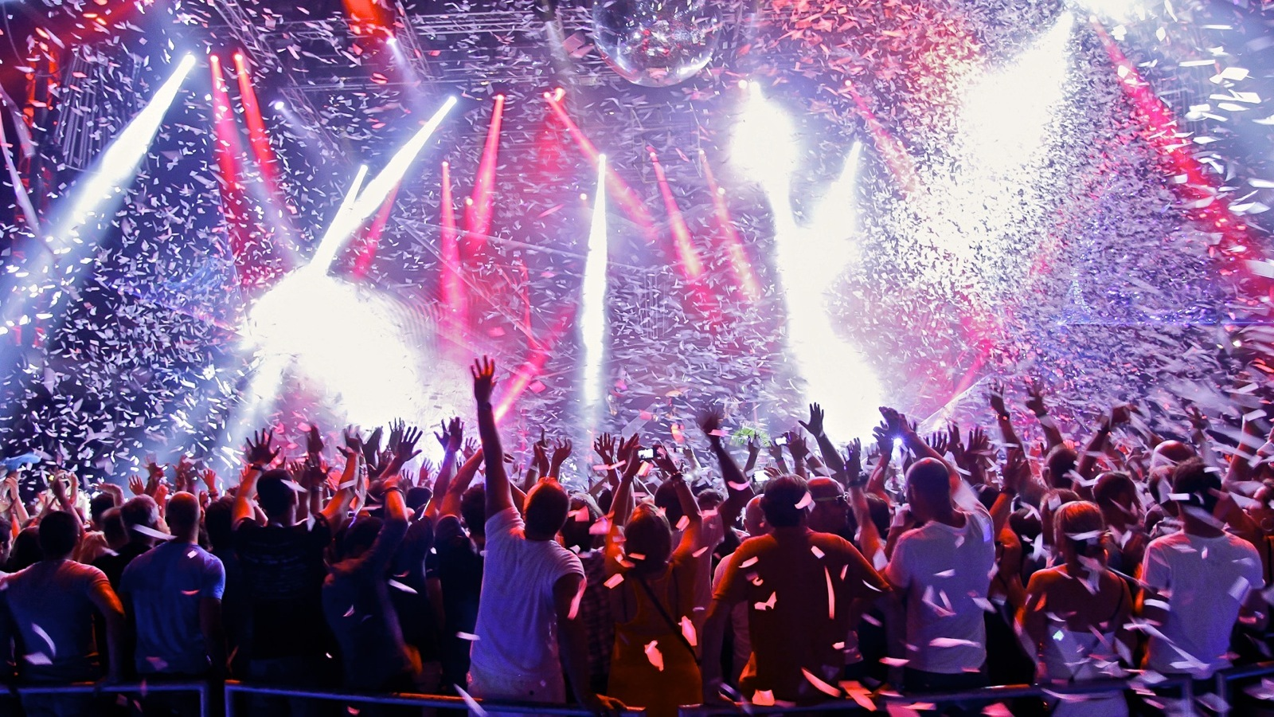
Vége
Köszi, hogy kibírtad! Ha tetszett írd meg kommentben, hogy mi kell még, vagy mit hagyjak ki (pl.:ez a szöveg)
Legközelebb találkozunk addig szavazhatsz, hogy mikről/miről szóljon a következő prezi!
Vercsi

